Slide 1

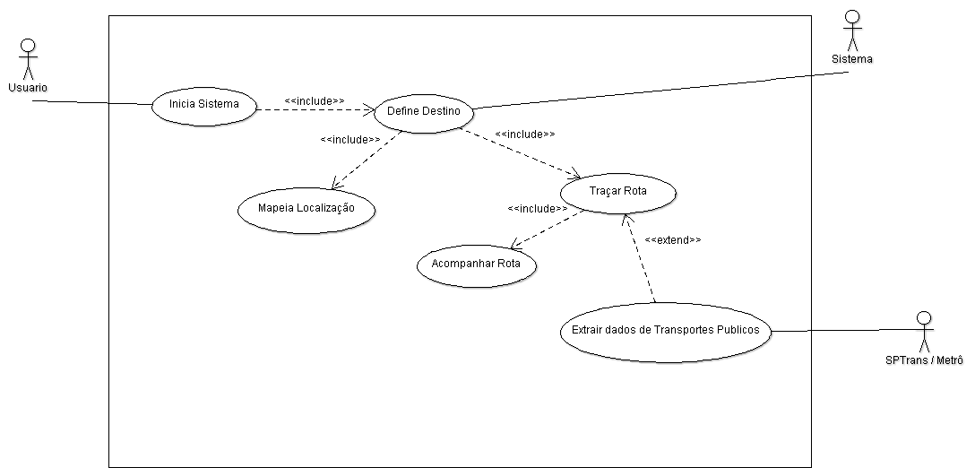
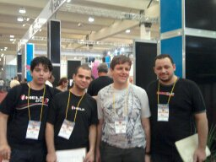
Mostra de Projetos e Trabalhos de Conclusão de Curso
FIAP 2011
iSee – SISTEMA DE ROTAS UTILIZANDO GPS COM FOCO EM DEFICIENTES VISUAIS
RICI, Angelo., ABREU, Daniel. MOREIRA, Reinaldo.
FACULDADE DE INFORMÁTICA E ADMINISTRAÇÃO PAULISTA
SISTEMAS DE INFORMAÇÃO
INTRODUÇÃO
RESULTADOS E ANÁLISE DOS RESULTADOS
O celular foi inventado na década de 70 e até a década de noventa pereciam com tijolos, a partir da década de noventa os celulares foram se modernizando, tendo seu espaço de memória , capacidade de processamento e funcionalidades aumentadas.[1], passando assim de simples aparelhos que realizam ligações para acessórios multiuso conhecidos como smartphones.
Com essa evolução da telefonia, uma importante parcela da população está ficando marginalizadas, pois não podem usar tecnologias tais como telas touch screen (telas sensíveis ao toque) esse nicho são as pessoas com alguma deficiência visual. [2]
Na história do mundo muitos deram sua vida por algo chamado independência, por que os deficientes visuais não possam tê-la?
Inicialmente pretendíamos integrar o sistema com as empresas de transporte viário e metroviário, porém não conseguimos contato com a SPtrans e a EMTU nos negou acesso ao sistema da mesma, informando para que acessássemos o Google, portanto foi necessário a criação de um Stub [4] o qual simula a integração com as empresas de transporte publico.
Os resultados serão obtidos por meio de testes realizados com deficientes visuais e membros da equipe deste tcc da seguinte maneira:
Um teste envolvendo os membros da equipe percorrendo a trajetória que um ônibus deverá percorrer, porém dentro de um veículo automotor
Um segundo teste agendado com algum deficiente visual onde o mesmo utilizará nosso sistema, este teste será gravado e exibido posteriormente na apresentação final.
OBJETIVOS
FIGURAS E TABELAS
Diminuir abismo tecnológico e trazer uma nova perspectiva a vida dos deficientes visuais
Trazer novas tecnologias existentes as mãos de um deficiente visual de maneira que o auxilie além de proporcionar maior independência a um deficiente visual, possibilitando que o mesmo possa se locomover com mais liberdade por uma grande metrópole tal como São Paulo.
Nossa idéia não tem por objetivo nulificar a necessidade que um deficiente visual possui de utilizar uma bengala ou um cão guia e sim possibilitar aos mesmos mais desenvoltura e independência ao acesso das redes publicas de transporte.
FIGURA 1: Diagrama de Caso de Uso Macro do Projeto
OBJETIVO: Exibir uma visão macro do projeto , processos executados e atores envolvidos
METODOLOGIA
Hoje em dia podemos citar algumas tendências e consolidações no quesito mobile, entre elas temos o sistema operacional do Google de nome Android o qual definimos como plataforma para o desenvolvimento do produto, visto que o mesmo possui um SDK (Software Development Kit) e é totalmente em linguagem de programação JAVA.
Para levantamento de dados realizamos pesquisa com deficientes visuais na Reatech 2011.
Para avaliar os resultados do projeto realizamos testes de acessibilidade com deficientes visuais, em instituições as quais conseguimos contatos também na Reatech.
O software está sendo distribuído via AndroidMarket (Loja de Aplicativos para Android) em primeiro momento de forma gratuita, em forma de beta, possibilitando que qualquer pessoa tenha acesso e possa sugerir melhorias e realizar criticas.
Realizamos a gestão deste projeto com preceitos do Project Management Institute constantes no PMBOK (Project Management Body of Knowledge).
Para diagramação do projeto utilizamos os diagramas de caso de uso e atividades contidos na UML 2.0 com base no livro UML Essencial Um breve guia para a linguagem-padrão de modelagem de objetos. [3]
FIGURA 2: Alunos do Projeto justamente com um deficiente visual
FONTE: REATECH, 2011.
REFERÊNCIAS
[1] – Agencia Nacional de Operadoras Celulares. Disponível em <http://www.acel.org.br/005/00502001.asp?ttCD_CHAVE=1964>. Acessado em 24/11/2010.
[2] - INFO Exame. Disponível em <http://info.abril.com.br/aberto/infonews/012009/09012009-8.shl>. Acessado em 27/08/2011.
[3] – UML Essencial Um breve guia para a linguagem-padrão de modelagem de objetos. 3ª Edição. Martin Fowler
[4] – Conceitos de Stub Disponível em < http://www.wthreex.com/rup/process/workflow/implemen/co_stubs.htm > Acessado em 10/09/2011
AGRADECIMENTOS E FINANCIAMENTOS
Este trabalho foi realizado sob orientação do Mestre Fabian Martins , gostaríamos de agradecer aos Mestres e a Instituição de Ensino que tanto nos ensina e ensinou ao longo destes 4 anos
Realização

